Slide 1

推进新时代法治建设的广东实践——人民群众的法治保障
Guangdong's Practice in Promoting the Construction of the Rule of Law in the New Era - Legal Guarantee for the People
汇报人：尤小优
2023.10.10

Slide 2


目录
CONTENT
广东法治建设现状
新时代法治建设要求
广东实践案例分享
人民群众的法治保障
未来法治建设展望

Slide 3
01
广东法治建设现状
The Current Situation of Legal Construction in Guangdong

Slide 4

广东法治建设概述
1. 广东法治建设概述：广东省作为中国的经济大省，其法治建设在全国具有重要的示范作用。广东省在推进法治建设过程中，坚持以人民为中心的发展思想，注重保障人民群众的合法权益，通过完善立法、执法、司法、守法等环节，不断提高法治化、规范化、程序化水平，为新时代法治建设提供了有力的实践支撑。 2. 广东法治建设的重点领域：广东省在法治建设中，重点围绕社会公平正义、生态环境保护、食品药品安全、网络安全等重点领域，制定了一系列法律法规和政策措施，以法治手段解决社会问题，保障人民群众的生命财产安全和社会稳定。 3. 广东法治建设的创新举措：广东省在推进法治建设中，不断探索创新，如设立法治政府建设示范区，推动法治政府建设向纵深发展；推行“互联网+政务服务”，提高政务服务效率和透明度；加强法治宣传教育，提高全社会法治意识等，这些创新举措为广东法治建设注入了新的活力。

Slide 5
广东法治建设成果
1. 广东法治建设成果： 序号一：广东省在全面推进依法治国、深化司法体制改革等方面取得了显著成效。例如，广东省在全国率先实施了"一村一法律顾问"制度，为农村地区提供了专业的法律服务，有效保障了人民群众的合法权益。 序号二：广东省在加强法治宣传教育、提高全民法治意识方面也做出了积极努力。例如，广东省通过举办各类法治宣传活动，使广大人民群众对法治有了更深入的理解和认识，为构建社会主义法治国家打下了坚实的基础。

Slide 6
02
新时代法治建设要求
Requirements for the construction of the rule of law in the new era

Slide 7
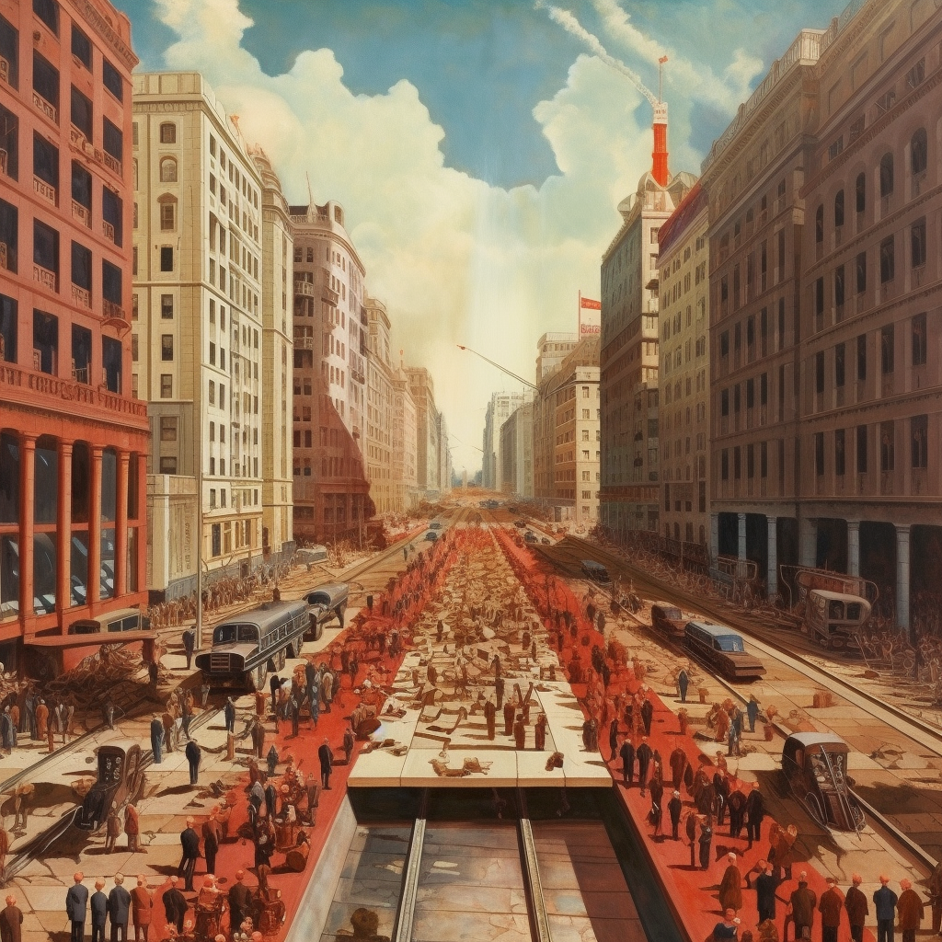


强化法治意识
1. 强化法治意识是推进新时代法治建设的基础。在广东，我们通过教育、宣传和实践等多种方式，提高人民群众的法治意识，使他们认识到遵守法律的重要性，从而积极参与到法治建设中来。 2. 广东在实践中，注重将法治理念融入社会治理，通过立法、执法、司法等环节，保障人民群众的合法权益，维护社会公平正义，推动社会和谐稳定。

Slide 8



提高执法水平
1. 提高执法水平：广东省在新时代法治建设中，注重提高执法人员的业务能力和素质。通过加强培训、选拔优秀人才、完善考核评价机制等措施，确保执法人员具备扎实的法律知识和业务技能，能够公正、公平、公开地执行法律，维护人民群众的合法权益。 2. 严格执法监督：广东省强化对执法行为的监督管理，确保执法行为规范、合法。通过建立健全执法责任制、完善执法监督制度、加大对执法不规范行为的查处力度等措施，防止滥用职权、徇私舞弊等现象的发生，提高执法公信力和执行力。 3. 提升执法透明度：广东省积极推进执法信息公开，提高执法透明度。通过建立执法信息公开平台、完善执法信息公开制度、加强与社会公众的互动沟通等途径，让人民群众了解执法过程，接受社会监督，增强法治建设的民主性和公众参与度。

Slide 9
03
广东实践案例分享
Guangdong Practice Case Sharing

Slide 10
案例一：广州南沙自贸区法治建设
广州南沙自贸区法治建设的实践成果
广州南沙自贸区法治建设的启示
广州南沙自贸区作为广东省的重要经济区域，积极推进法治建设，以保障人民群众的合法权益。通过建立健全法律法规体系，加强对市场主体的监管，提高行政执法水平，确保法治在自贸区的全面实施。
广州南沙自贸区法治建设取得了显著成果，为人民群众提供了有力的法治保障。一方面，通过加强法治宣传教育，提高了人民群众的法治意识；另一方面，通过严格执法、公正司法，维护了社会公平正义，保障了人民群众的合法权益。
广州南沙自贸区法治建设的实践经验为其他地区提供了有益借鉴。在新时代推进法治建设的过程中，应注重完善法律法规体系，强化法治宣传教育，提高行政执法水平，确保法治在各个领域的全面实施，为人民群众提供更加有力的法治保障。

Slide 11
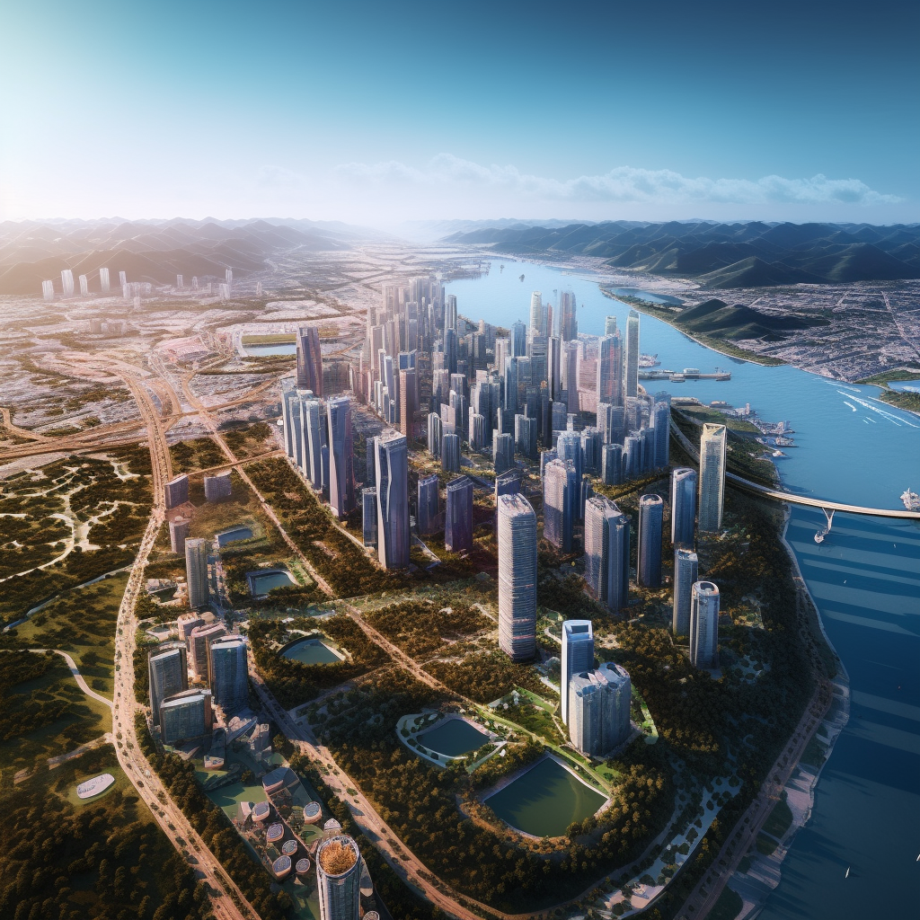


案例二：深圳前海深港现代服务业合作区法治实践
1. 案例二：深圳前海深港现代服务业合作区法治实践 要点一：深圳前海深港现代服务业合作区作为广东省内重要的经济特区，积极推进法治建设，以保障人民群众的合法权益。 要点二：合作区通过制定和完善相关法律法规，加强对企业和投资者的法治保障，为经济发展提供有力的法治支撑。

Slide 12
04
人民群众的法治保障
The Rule of Law Guarantee for the People

Slide 13


保障人民群众权益
1. 保障人民群众权益的法治建设：在新时代，广东省积极推进法治建设，以法律为武器，保障人民群众的合法权益。通过完善法律法规，强化法律监督，确保公平正义，让人民群众在每一个司法案件中都能感受到公正和公平。 2. 提升人民群众的法律意识：广东省注重提升人民群众的法律意识，通过各种形式的法治宣传教育活动，使人民群众充分认识到法律的重要性，增强遵纪守法的自觉性，从而更好地维护自身权益。 3. 建立有效的法律维权机制：广东省建立了一套完善的法律维权机制，包括法律援助、人民调解、行政复议等多元化的维权途径，为人民群众提供了全方位的法律保障。 4. 加强法律服务体系建设：广东省不断加强法律服务体系建设，提供全方位、多层次、高质量的法律服务，满足人民群众日益增长的法律需求，使人民群众在遇到法律问题时能够得到及时、有效的帮助。

Slide 14
提升法治服务水平
1. 提升法治服务水平：广东省在推进新时代法治建设的过程中，注重提升法治服务水平，通过建立健全法律援助制度，为人民群众提供便捷、高效的法律服务。例如，广东省设立了法律援助中心，为经济困难的群众提供免费的法律咨询和代理服务，保障了他们的合法权益。 2. 加强法治宣传教育：广东省在推进新时代法治建设的过程中，也加强了法治宣传教育工作，通过各种形式和渠道，普及法律知识，提高人民群众的法治意识。例如，广东省开展了“法治进校园”、“法治进社区”等活动，让更多的人了解法律，懂得法律，尊重法律，遵守法律。 3. 创新法治工作机制：广东省在推进新时代法治建设的过程中，还创新了法治工作机制，通过改革和优化工作流程，提高工作效率，更好地服务于人民群众。例如，广东省推行了“互联网+法律援助”模式，通过网络平台，实现了法律援助服务的线上化、智能化，大大提高了法律援助的效率和质量。

Slide 15
05
未来法治建设展望
Prospects for future rule of law construction

Slide 16


深化司法体制改革
1. 深化司法体制改革：广东省积极推进司法体制改革，以提升司法公正和效率。例如，推行审判权、检察权、执法权相互制衡的机制，确保各司法机关在法律框架内独立行使职权，防止权力滥用。 2. 创新司法服务模式：广东省通过建立多元化的纠纷解决机制，提高司法服务的便捷性和满意度。例如，推广“互联网+司法”模式，利用信息化手段提供在线诉讼服务，方便群众随时随地获取法律帮助。 3. 强化法治宣传教育：广东省注重提升人民群众的法治意识，通过举办法治宣传活动、开展法治教育课程等方式，使人民群众充分认识到法治的重要性，增强遵纪守法的自觉性。 4. 保障人民群众的合法权益：广东省坚决维护人民群众的合法权益，对侵犯人民群众合法权益的行为进行严厉打击。例如，设立专门的法律援助机构，为经济困难的群众提供免费或低收费的法律服务，保障他们的合法权益得到有效维护。

Slide 17



提升法治宣传教育力度
1. 加强法治宣传，提高人民群众的法治意识：通过各种媒体渠道，如电视、广播、报纸、网络等，广泛开展法治宣传教育活动，使广大人民群众充分认识到法治的重要性，增强遵纪守法的自觉性。同时，注重运用群众喜闻乐见的形式，如漫画、微电影、短视频等，让法治宣传更加贴近群众生活，提高法治宣传教育的实际效果。 2. 深化法治教育，培养新时代法治人才：在中小学、高校等各级教育阶段，加强法治教育课程设置，将法治知识融入德育、公民道德教育等课程中，培养学生的法治意识和法律素养。同时，加强对法律专业人才的培养，为新时代法治建设输送更多优秀人才。 3. 创新法治宣传方式，拓宽法治宣传渠道：充分利用新媒体技术，开发线上法治宣传教育平台，实现线上线下相结合，让法治宣传覆盖更广泛的人群。同时，加强与社会组织、企事业单位的合作，共同推动法治宣传教育工作的开展。

Slide 18

谢谢观看
THANKS
汇报人：尤小优
2023.10.10

